Slide 1

CineTech – Présentation
Arthur Descourvieres – DWWM - 2025

Slide 2




À propos de moi
Formation
"Développeur Web et Web Mobile" (en cours)
Expérience
Projets concrets menés en formation et pour des clients réels.
Compétences
Laravel, MySQL, Tailwind, JadaScript, Next.js, TypeScript, MongoDB.

Slide 3

Sommaire
1
Présentation projet CineTech
Conception, objectifs et vision globale.
2
Stack & démonstration
Approches techniques et technologies utilisées.
3
Bilan & parcours
Résumé du projet et de mon parcours actuel.

Slide 4




Contexte & Idée du projet
Passion cinéma
API TMDB
Application pratique
Intérêt personnel profond
Source riche de données films/séries
Gestion personnalisée du contenu

Slide 5






Fonctionnalités principales
Découvrir
Visualisation casting, synopsis et images en haute résolution.
Rechercher
Exploration intuitive des films et séries via l'API TMDB.
Commenter
Partage d'opinions et notes personnelles sur chaque œuvre.

Slide 6
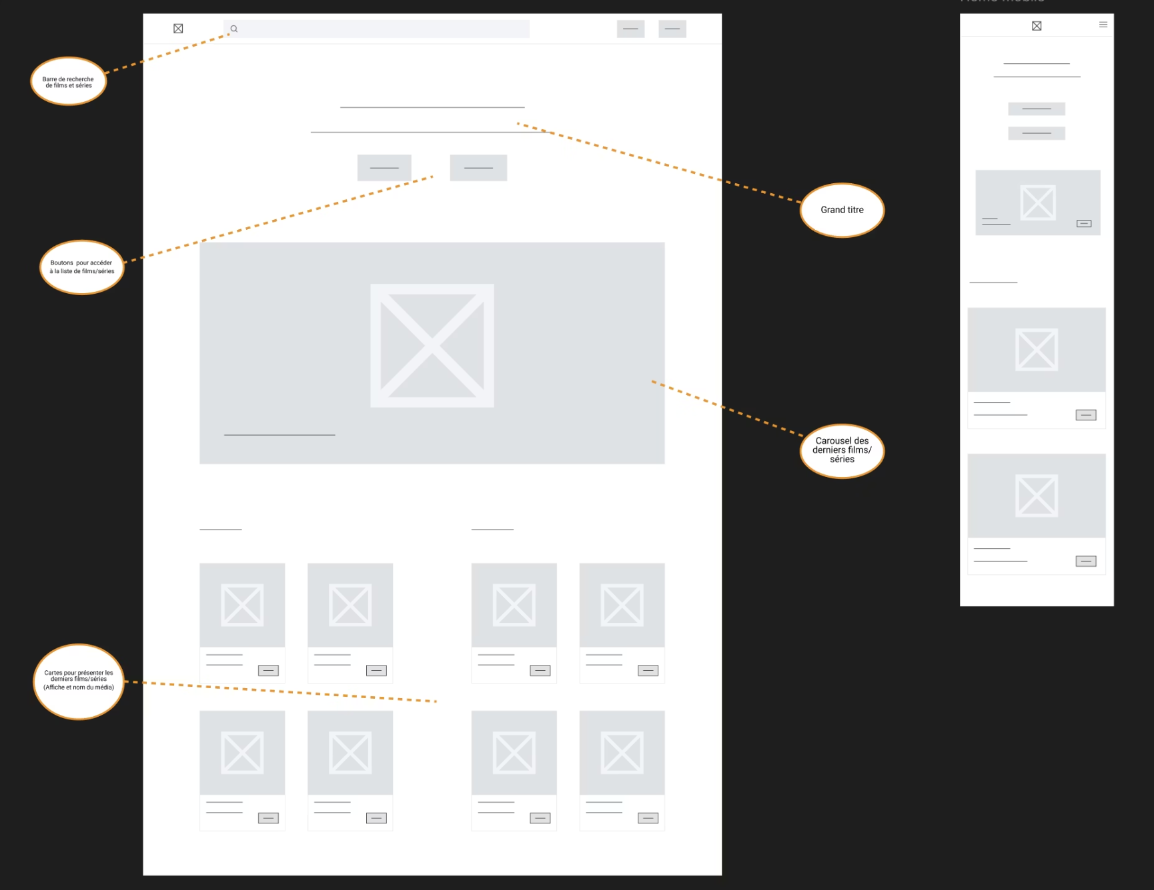
Maquettes et UI/UX
Charte graphique
Interface sombre pour rappeler l’univers du cinéma et valoriser les visuels.
Couleurs d’accent sobres pour guider la navigation (inspirées des codes du streaming).
Typographie moderne (taille et contraste adaptés à la lecture sur écran).
Icônes et hiérarchie visuelle pensées pour la clarté et l’accessibilité.
Wireframes responsive réalisés avec Figma pour toutes les plateformes.

Slide 7
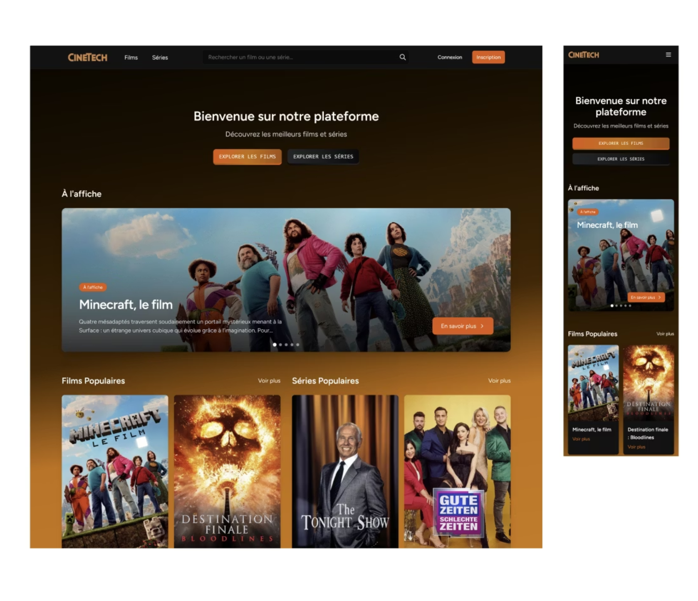
Responsive design
Desktop
Expérience optimisée grands écrans
Mobile
Interface compacte et fonctionnelle

Slide 8

Accessibilité
Contraste et couleurs
Navigation
Média
Contraste AA validé (Lighthouse)
Clavier fonctionnel (pages clés)
alt renseigné sur toutes les images utiles
Palette adaptée aux troubles visuels
HTML sémantique et accessible

Slide 9

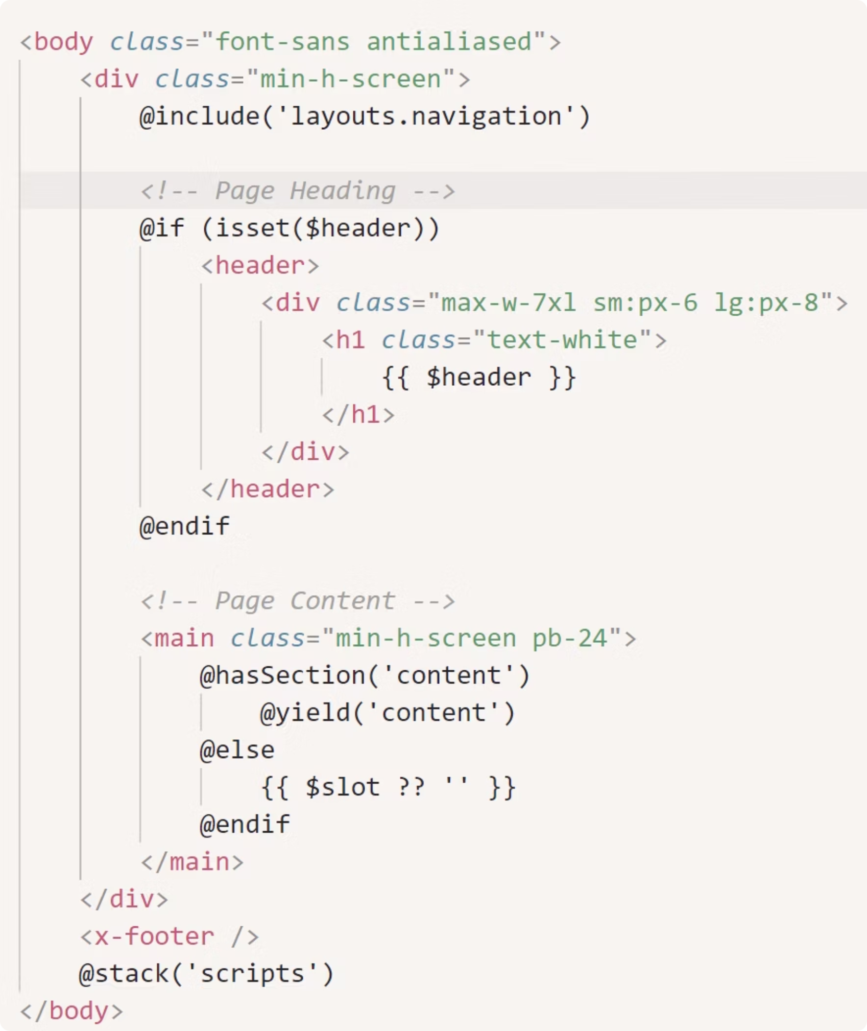



Intégration front-end
Blade Templates
Tailwind CSS
HTML5 sémantique
Notes:
Données récupérées via l’API TMDB ou depuis MySQL selon le contexte.
Styles utilitaires pour un design responsive et cohérent, adapté à l’univers cinéma.
Balises structurées (header, main, article, etc.) pour une meilleure accessibilité et SEO.

Slide 10

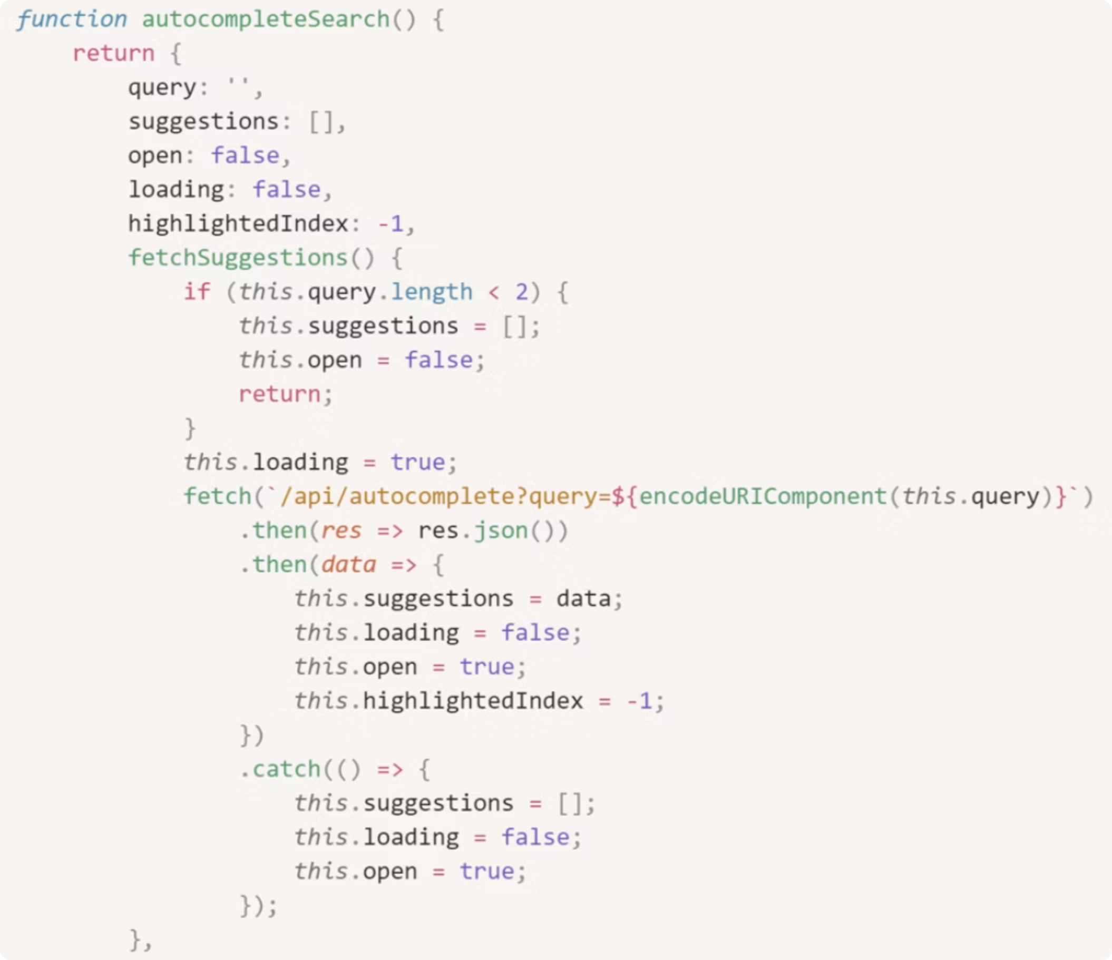



Interactions dynamiques
Alpine.js
Axios
Expérience utilisateur

Slide 11




Architecture Serveur
Client
Routes Laravel
Contrôleurs REST
Données
Notes:
Client Interface utilisateur qui envoie des requêtes HTTP vers le serveur Laravel
Routes Laravel
Points d’entrée redirigeant chaque requête vers le bon contrôleur.
Contrôleurs REST
Logique métier centralisée dans les contrôleurs
Données
Données récupérées via l’API TMDB ou depuis MySQL selon le contexte.

Slide 12




Intégration API TMDB
Notre architecture back-end établit une connexion sécurisée avec The Movie Database pour enrichir l'expérience utilisateur.
Sécurisation des Appels
Protection de la clé API côté serveur
Centralisation des appels API dans une couche serveur dédiée (Service ou Controller Laravel)
Récupération avec GuzzleHTTP
Client HTTP performant utilisé pour communiquer avec l’API TMDB
Gestion des timeouts
Traitement des Données
Réponses JSON transformées via Laravel
Injection dans des modèles Eloquent
Cache optionnel pour optimiser les performances
Rendu Front-end
Données transmises aux vues Blade
Affichage dynamique des films, visuels, synopsis…
Responsive design adapté à tous les écrans
Notes:
Sécurisation des Appels
Protection de laCentralisation des appels API dans une couche serveur dédiée (Service ou Controller Laravel)
clé API côté serveur
Récupération avec GuzzleHTTP
Client HTTP performant utilisé pour communiquer avec l’API TMDB
Gestion des timeouts
Traitement des Données
Réponses JSON transformées via Laravel
Injection dans des modèles Eloquent
Cache optionnel pour optimiser les performances
Rendu Front-end
Données transmises aux vues Blade
Affichage dynamique des films, visuels, synopsis…
Responsive design adapté à tous les écrans

Slide 13



Base de données MySQL & ORM Eloquent
Utilisateurs
Films
Commentaires
Profils utilisateurs et système d’authentification sécurisé.
Données locales enrichies avec les métadonnées TMDB
Chaque commentaire est lié à un utilisateur et un film affiché sur les fiches.

Slide 14




Authentification & Sécurité avec Laravel
Inscription & Connexion
Accès Personnalisé
Rôles & Permissions
Middleware & Policies
Notes:
Inscription & Connexion
Authentification sécurisée avec validation email et récupération de mot de passe intégrée à Laravel.
Rôles & Permissions
Gestion des autorisations selon le rôle de l’utilisateur (standard ou avec privilèges étendus).
Accès Personnalisé
Les fonctionnalités comme les commentaires sont protégées et liées au profil utilisateur.
Middleware & Policies
Protection des routes sensibles avec 'IsAdmin' et validation des actions via les policies Laravel.

Slide 15
Sécurité Renforcée
Protection XSS : Échappement automatique dans Blade pour bloquer les scripts malveillants.
Sécurité SQL :Requêtes préparées via Eloquent, évitant toute injection SQL.
Données sensibles isolées : Stockage des informations critiques dans le fichier .env, jamais exposé au client.
Contrôle d'accès strict : Vérification des permissions via middleware et policies Laravel pour chaque action.
Protection anti-DDoS : Limitation du nombre de requêtes par IP grâce au middleware ThrottleRequests.

Slide 16
Extraits de Code Laravel dans CineTech
Middleware IsAdmin.php
Policy CommentPolicy.php
public function handle(Request $request, Closure $next): Response
{
if (!auth()->check() || !auth()->user()->isAdmin()) {
abort(403);
}
return $next($request);
}
public function delete(User $user, Comment $comment)
{
return $user->id === $comment->user_id || $user->isAdmin();
}
Notes:
Ce middleware protège l’accès aux zones sensibles de l’application (comme la suppression de contenu), en ne les autorisant qu’aux utilisateurs administrateurs connectés.
Cette policy permet de restreindre la suppression d’un commentaire à son auteur ou à un administrateur.

Slide 17
Scénario d'Usage : Avis sur un Film
Publication et affichage
Rédaction du commentaire
Recherche du Film
Authentification
Notes:
Authentification
User se connecte. Elle accède à son espace personnel sécurisé.
Recherche du Film
Elle tape “Inception” dans la barre de recherche. Les données TMDB s’affichent immédiatement.
Rédaction du Commentaire
User note le film et rédige un avis. L’application vérifie qu’elle est connectée avant d’enregistrer l’action.
Publication et Validation
Son commentaire est enregistré dans la base locale et affiché instantanément sous la fiche du film.

Slide 18
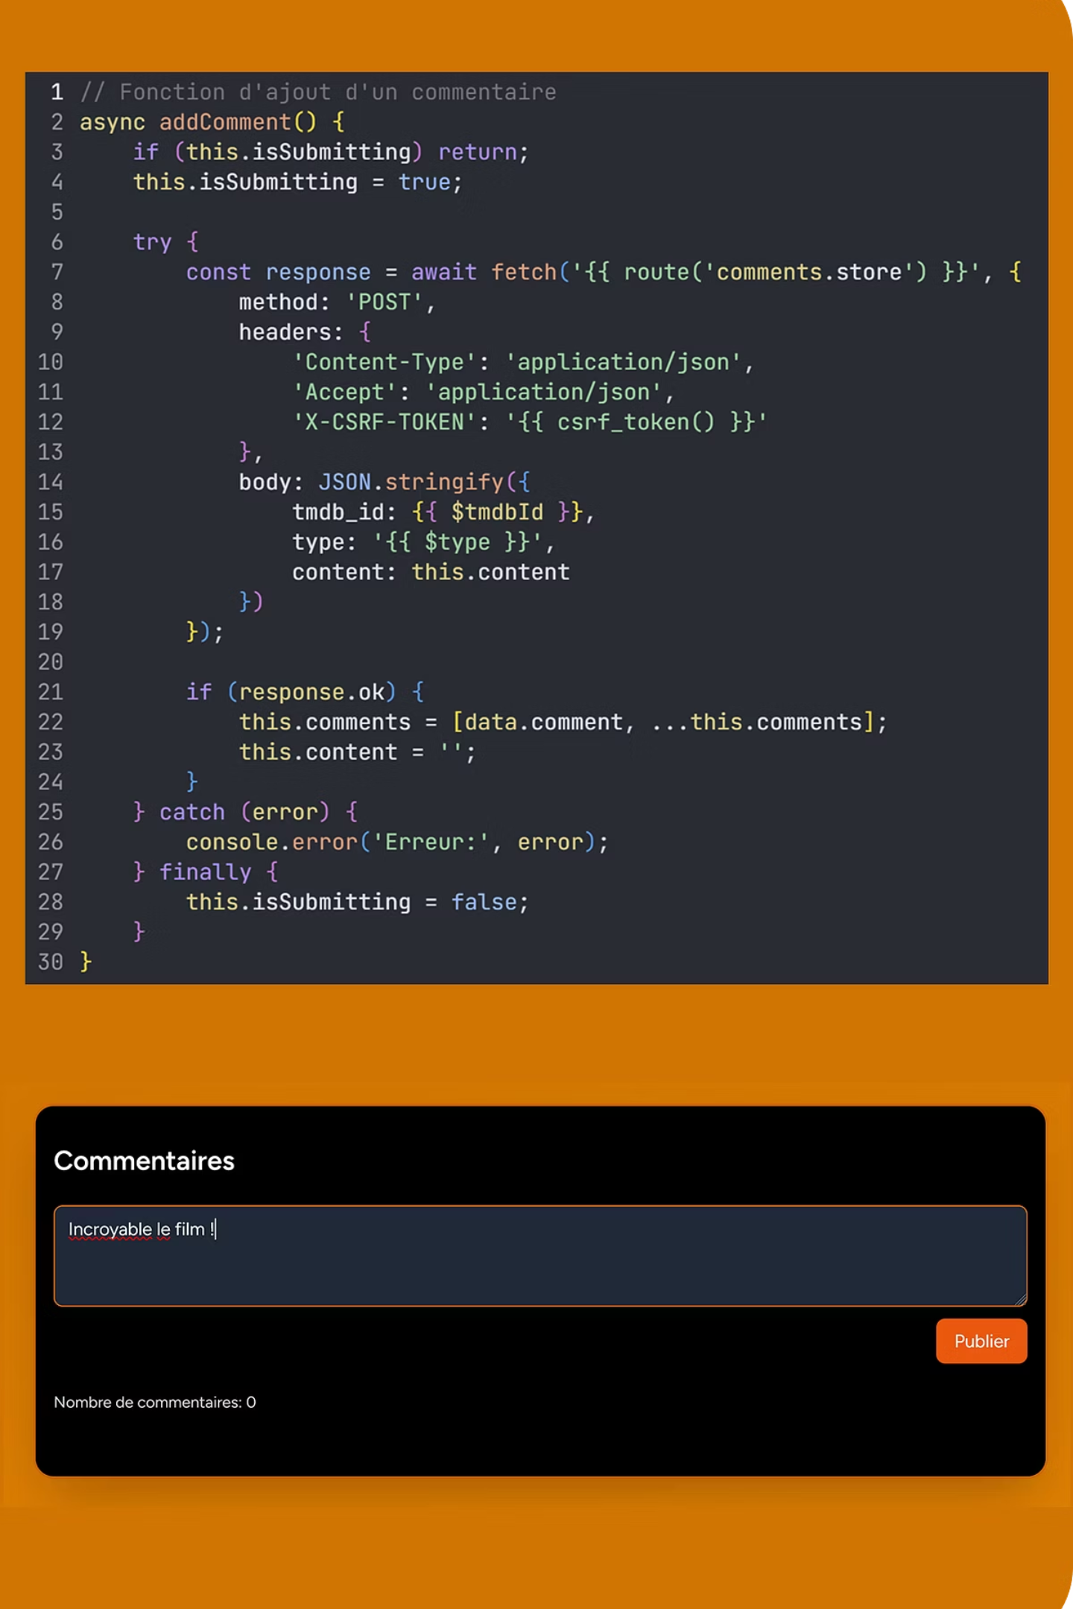
Cas d'Usage: Soumission d'un Avis Utilisateur
Sur la page d’un film, User complète le formulaire de commentaire en ajoutant "Incroyable le film !"
La soumission s’effectue via une requête AJAX avec Axios
Le contrôleur CommentController intercepte la requête, vérifie les autorisations via le middleware, et valide les données.
L’avis est ensuite enregistré dans la base de données avec les références utilisateur et film, puis affiché instantanément.
Notes:
Sur la page d’un film, User complète le formulaire de commentaire en ajoutant "Incroyable le film !"
La soumission s’effectue via une requête AJAX avec Axios
Le contrôleur CommentController intercepte la requête, vérifie les autorisations via le middleware, et valide les données.
L’avis est ensuite enregistré dans la base de données avec les références utilisateur et film, puis affiché instantanément.

Slide 19
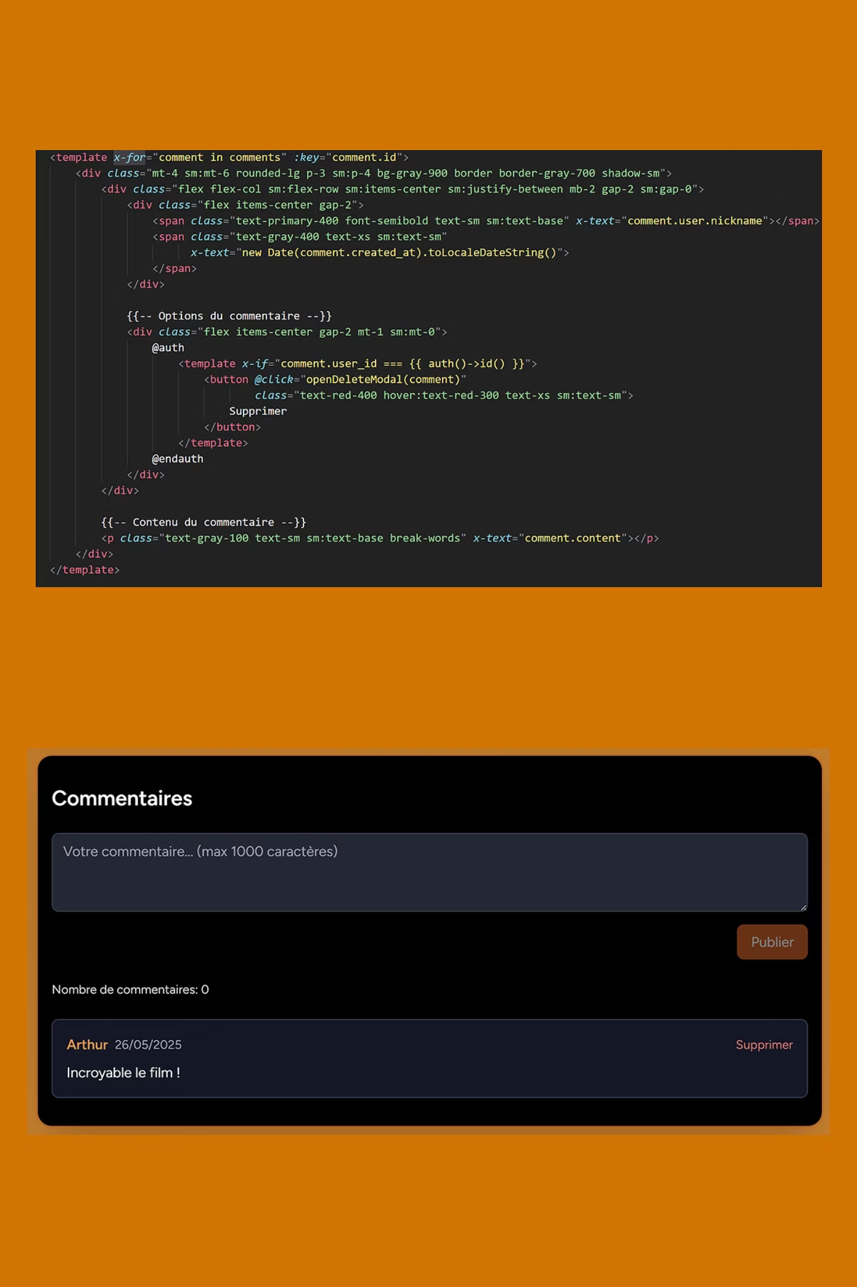
Résultat Final : Avis Publié en Temps Réel
1
Soumission Front-End
2
Traitement Back-End
3
Base de Données
4
Retour Utilisateur

Slide 20
Compétences Front-End Mobilisées
Mise en place de l’environnement : Configuration de Laravel et Vite, installation des dépendances front-end avec NPM.
Conception d’interfaces : Création de maquettes interactives sous Figma pour structurer l’expérience utilisateur.
Intégration statique : Développement responsive HTML/CSS avec Blade et Tailwind CSS, basé sur les maquettes.
Programmation dynamique : Interactions frontend avec Alpine.js (UI) et AJAX (Axios) pour une expérience fluide.

Slide 21
Compétences Back-End Mobilisées
Architecture MVC avec Laravel : Utilisation de routes, contrôleurs et logique métier RESTful pour organiser le back-end.
Authentification sécurisée : Gestion des connexions avec middleware auth, policies, et système d’accès contrôlé.
Gestion de données : Modélisation relationnelle avec MySQL et ORM Eloquent, incluant relations et validations.
Déploiement local : Configuration de l’environnement Laravel, tests de robustesse et de performance.
Veille technique : Intégration de nouvelles solutions (Axios, Alpine.js) pour améliorer les pratiques et la fluidité.

Slide 22
Stack Technique CineTech
Back-End Robuste
Front-End Moderne
Workflow Optimisé
Laravel 10 et PHP 8.1+ forment l’ossature serveur.
Interface responsive et
dynamique.
Développement fluide et
productif.
Notes:
Backend
ORM Eloquent pour la base MySQL
Sécurisation via middleware et policies
Architecture RESTful simple et efficace
Frontend
Blade pour les vues
Tailwind CSS pour le style
Alpine.js + Axios pour les interactions fluide
Workflow
Vite pour la compilation rapide
GitHub pour le versionnement
Code organisé et facilement maintenable

Slide 23








Veille Technologique Proactive
Laravel 10
Tailwind CSS
Alpine.js
JavaScript
Ma veille repose sur Laracasts, la documentation officielle et des vidéos YouTube. Ca m’a permis d’enrichir CineTech avec des pratiques à jour, performantes et maintenables.
Notes:
Laravel
Exploration des nouveautés comme les helpers de validation ($request->validated())
Alpine
Utilisation des directives avancées comme x-intersect
Tailwind CSS
Activation du mode JIT pour un CSS réduit, rapide à compiler.
JavaScript
Adoption de fonctionnalités ES2022 pour alléger le code JS.

Slide 24
NetDart : Livre d'Or Digital
Stack Innovante
Technologies Modernes
Fonctionnalités Dynamiques
Exploration du paradigme NoSQL avec MongoDB pour stocker des messages sans schéma fixe, idéal pour des contenus libres.
Développement en Next.js et TypeScript pour une application robuste, typée et moderne.
Création et affichage en temps réel des messages grâce à une interface réactive client-side.
Notes:
Ce projet complémentaire démontre ma capacité à m’adapter à différentes architectures et technologies.Il illustre ma curiosité, mon autonomie et mon envie d’aller plus loin que les attendus de la formation.

Slide 25
Bilan du Projet CineTech
Objectifs Atteints
Fonctionnalités Livrées
Points d'Amélioration
Création d’une plateforme cinéma interactive et moderne, conforme au cahier des charges initial.
Les fonctionnalités prioritaires sont entièrement opérationnelles.
Fonctionnalités prévues pour de futures itérations :
Notes:
Objectifs atteints
Interface responsive et intuitive
Intégration réussie de l’API TMDB
Système d’avis utilisateur avec affichage immédiat
Fonctionnalités Livrées
Recherche et affichage des films
Authentification sécurisée par middleware
Modération des commentaires par interface admin
Enregistrement d’avis en AJAX sans rechargement
Points d'Amélioration
Recommandation personnalisée
Version mobile native
Paiement pour billetterie
Le projet a été livré dans les délais impartis, démontrant ma capacité à gérer un cycle complet de développement web, avec rigueur, autonomie et clarté technique.

Slide 26
Défis et Solutions dans le Développement
Intégration API TMDB : Gestion du rate limiting en minimisant les appels et en optimisant le stockage local (base de données/cache front).
Rôles et permissions : Utilisation des policies Laravel pour gérer l'accès aux fonctionnalités sensibles selon le rôle utilisateur.
Affichage responsive : Mise en place d’une grille fluide en Tailwind pour adapter les fiches films à tous les écrans.
Validation des permissions en temps réel : Intégration de vérifications conditionnelles (middleware + policies) avant chaque action utilisateur.
Expérience multi-appareils : Application testée manuellement sur desktop et mobile pour garantir une interface cohérente.

Slide 27




Apprentissages et Perspectives Futures
Compétences Développées
Axes d'Amélioration
Projets Futurs
Objectif Professionnel
Notes:
Compétences
Maîtrise approfondie de Laravel, Blade, Alpine.js et Tailwind CSS.Organisation de projet avec Git, GitHub et gestion des priorités en autonomie.
Projets Futurs
Découverte des outils de déploiement (Vercel, AWS), intégration continue et tests unitaires avec PHPUnit et Jest.
Axes d'Amélioration
Optimisation des performances avec pagination, gestion du cache et requêtes API plus efficaces.Enrichissement de l’expérience utilisateur avec animations fluides et transitions.
Objectif Professionnel
Intégrer une équipe fullstack dans une entreprise innovante.Poursuivre l’exploration des architectures web modernes et des applications orientées utilisateurs.

Slide 28
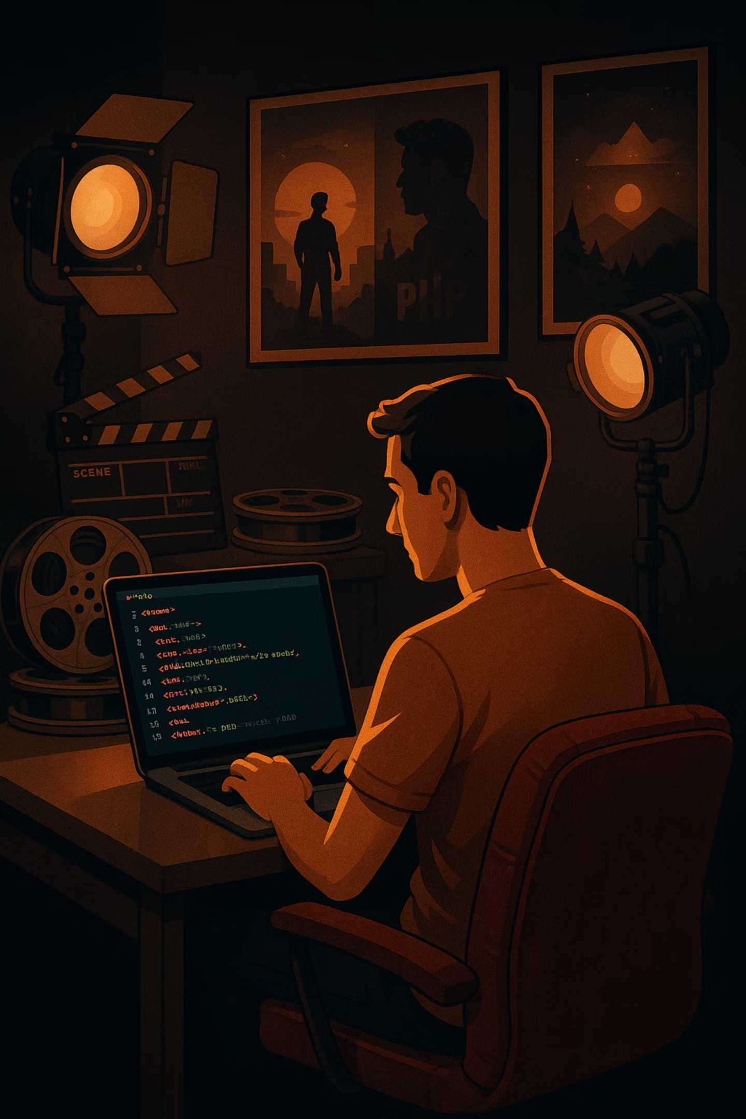



Merci pour votre attention
Je vous remercie sincèrement d'avoir suivi ma présentation du projet CineTech.
Je suis disponible pour répondre à toutes vos questions concernant:
Aspects techniques
Architecture, choix technologiques, organisation du code et défis rencontrés.
Fonctionnalités
Détails sur les solutions implémentées, les priorités fonctionnelles et les améliorations envisagées.
Parcours professionnel
Expériences précédentes, compétences développées et objectifs de carrière en développement web.

